Slide 1
ИНИЦИАТИВНЫЙ ПРОЕКТ «Обустройство игрового пространства в мини-сквере по ул. Мостостроителей и Щемелева, д. 10,12, Апрельская, д. 6» Сургутский район
Инициатор проекта
Депутаты Совета депутатов городского поселения Барсово
инициативная группа
Шакирова Марина Николаевна;
Гузанов Юрий Александрович;
Московская Елена Юрьевна;
МЕСТО ДЛЯ РИСУНКА, ФОТО

Slide 2
ПРОБЛЕМА, НА РЕШЕНИЕ КОТОРОЙ НАПРАВЛЕН ПРОЕКТ
АКТУАЛЬНОСТЬ ПРОЕКТА
Обеспечить положительное влияние инициативного проекта на приоритетные направления Стратегии развития воспитания в Российской Федерации на период до 2025 года ;
Обеспечить положительное влияние на достижение национальных целей развития Указа Президента РФ от 07.05.2024 № 309 «О национальных целях развития Российской Федерации на период до 2030 года и на перспективу до 2036 года »:
сохранение населения, укрепление здоровья и повышение благополучия людей, поддержка семьи;
комфортная и безопасная среда для жизни;
Низкий показатель наличия сертифицированных детских игровых площадок и игровых элементов на территории г.п. Барсово, представляет угрозу социального характера
ЦЕЛЬ ПРОЕКТА:
ЗАДАЧИ ПРОЕКТА:
Создание комфортной, безопасной и развивающей среды через благоустройство и оборудование детских игровых площадок для укрепления физического здоровья детей и организации активного
Задача 1
Благоустроить и обустроить территории для обеспечения разных направлений развития детей: двигательной, игровой, спортивной, самостоятельной деятельности;
Задача 2
Создать благоприятные, комфортные и безопасные условий для времяпрепровождения детей и подростков

Slide 3
РЕАЛИЗАЦИЯ ПРОЕКТА ПРЕДУСМАТРИВАЕТ
Обустройство 3-х комфортных и травмобезопасных общедоступных детских игровых площадок для семейного отдыха, для чего будет приобретено и установлено детское игровое оборудование.
МЕРОПРИЯТИЯ, КОТОРЫЕ ПЛАНИРУЕТСЯ ПРОВЕСТИ В РАМКАХ ПРОЕКТА
- обеспечить информационную компанию по привлечению людей к активному проведению свободного времени;
- проведение субботника;
- проведение культурно-массового мероприятия по открытию объекта;
- организовать видеосъемку хода реализации проекта,
- создать по итогам фильм об инициативном проекте; и т.д.

Slide 4
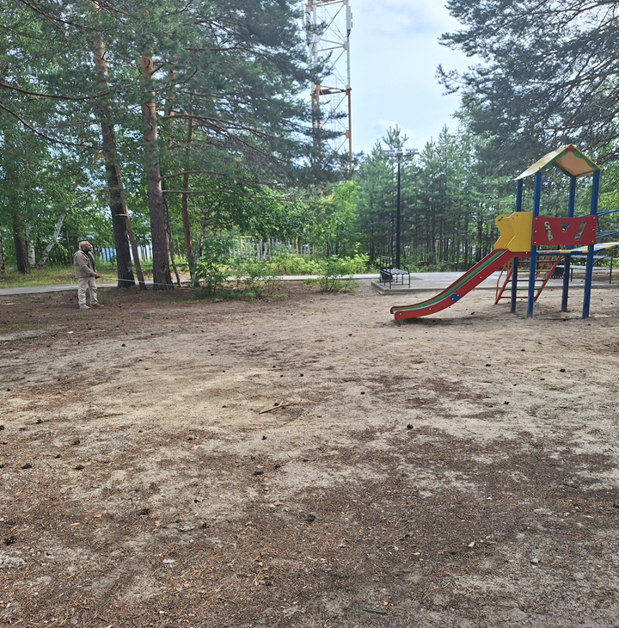
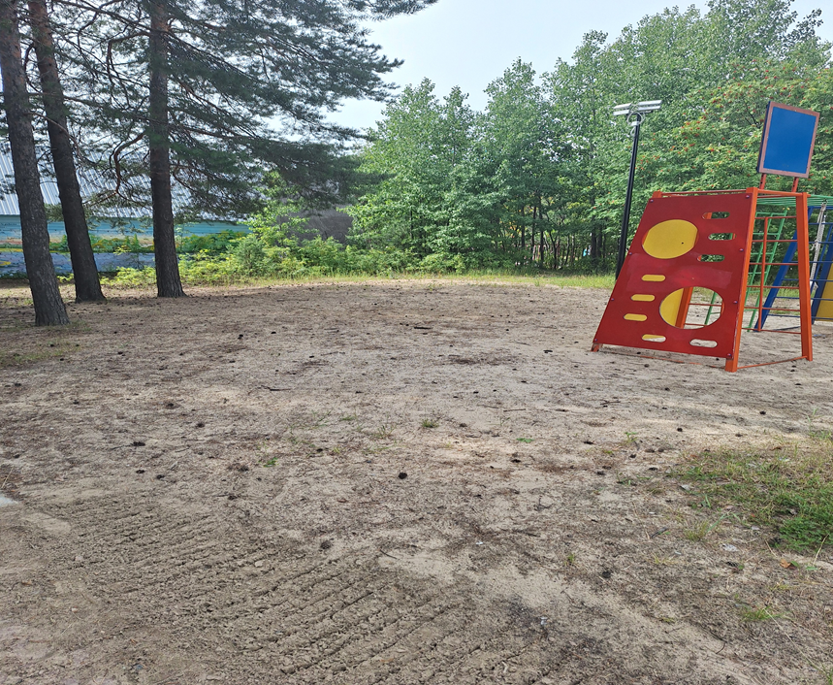
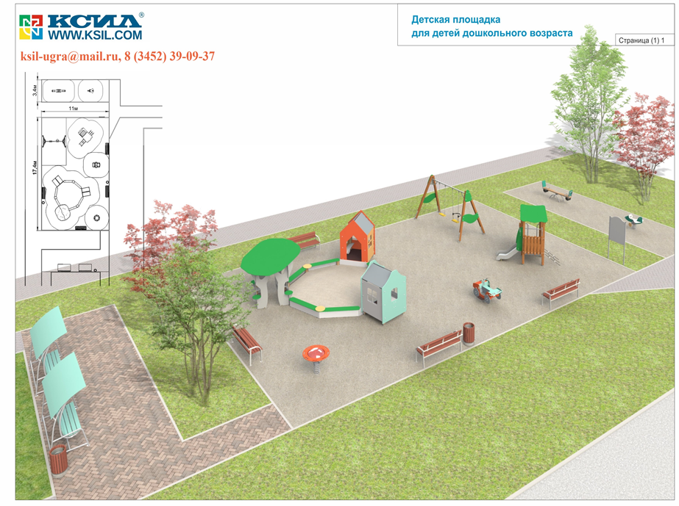
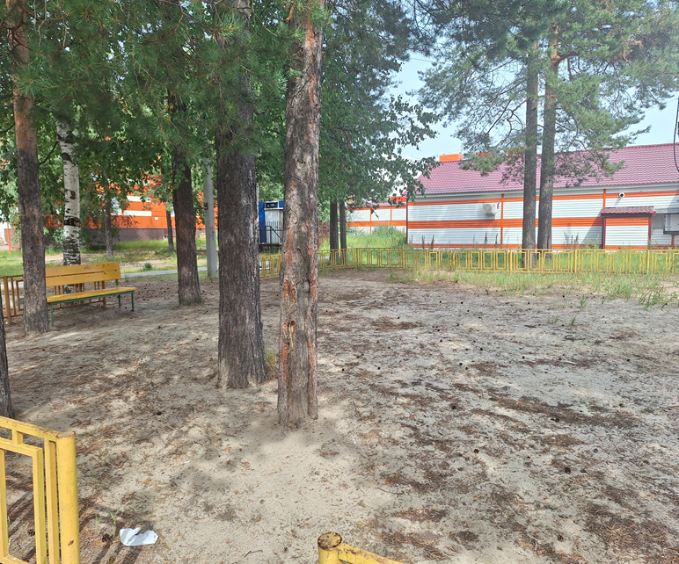
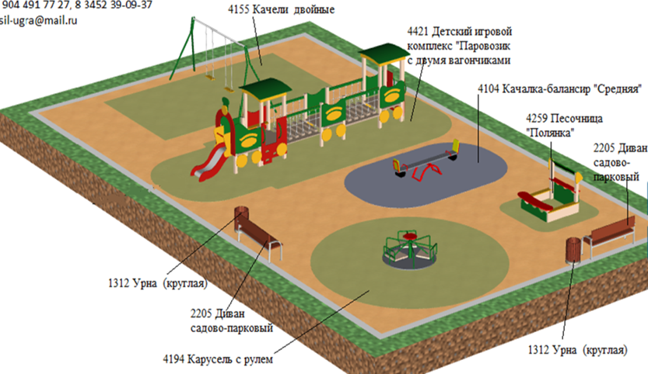
Указываются мероприятия, которые планируется реализовать (фестиваль, торжественное открытие проекта, забег и т.д.)
ОЖИДАЕМЫЕ РЕЗУЛЬТАТЫ РЕАЛИЗАЦИИ
КОЛИЧЕСТВЕННЫЕ
И КАЧЕСТВЕННЫЕ ПОКАЗАТЕЛИ
Увеличение с 0 до 3-х количества комфортных и травмобезопасных общедоступных детских игровых площадок для семейного отдыха. Приобретение и установка детского игрового оборудования.
Создание 3-х безопасных зон для физической активности и полноценного развития детей и подростков. Это поможет снизить уровень заболеваемости и сформировать осознанную потребность в ведении здорового образа жизни.
БЛАГОПОЛУЧАТЕЛИ
Прямые благополучатели:
более 1 300 человек - детей и подростков (школьников).
Косвенные благополучатели:
более 4 000 человек взрослое население — родители, бабушки и дедушки, другие родственники ребят, которые смогут совместно с ними активно проводить свободное время или приглядывать за детьми в комфортных условиях; гости, туристы городского поселения Барсово.

Slide 5
ОБЩАЯ СТОИМОСТЬ ПРОЕКТА
3 286,0 тыс. руб.
в том числе:
97,53%
Средства МЕСТНОГО бюджета
3 158,0 тыс. руб.
2,47%
ИНИЦИАТИВНЫЙ ПЛАТЕЖ
80,0 тыс. руб.
НЕФИНАНСОВЫЙ ВКЛАД
48,0 тыс. руб.

